Slide 1
Световой будильник
Саликов Вячеслав

Slide 2
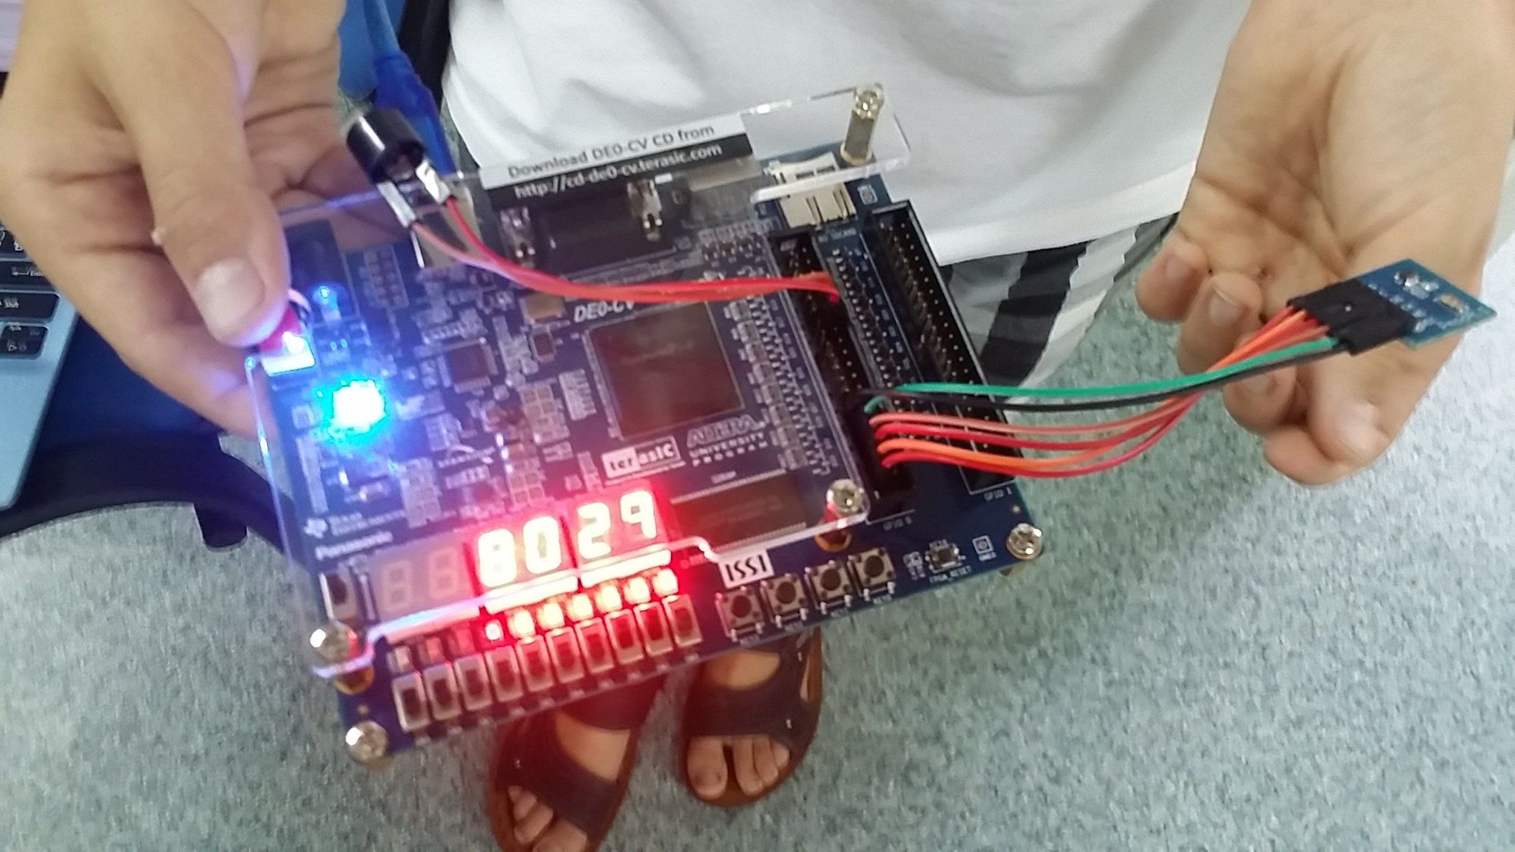
Что это?
Это будильник который реагирует на свет.

Slide 3
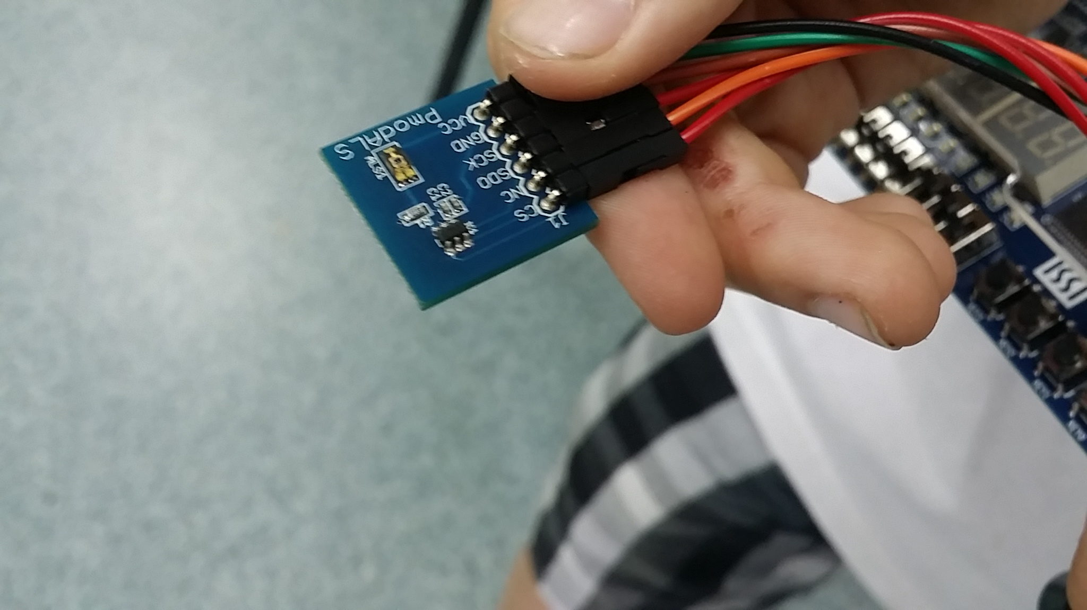
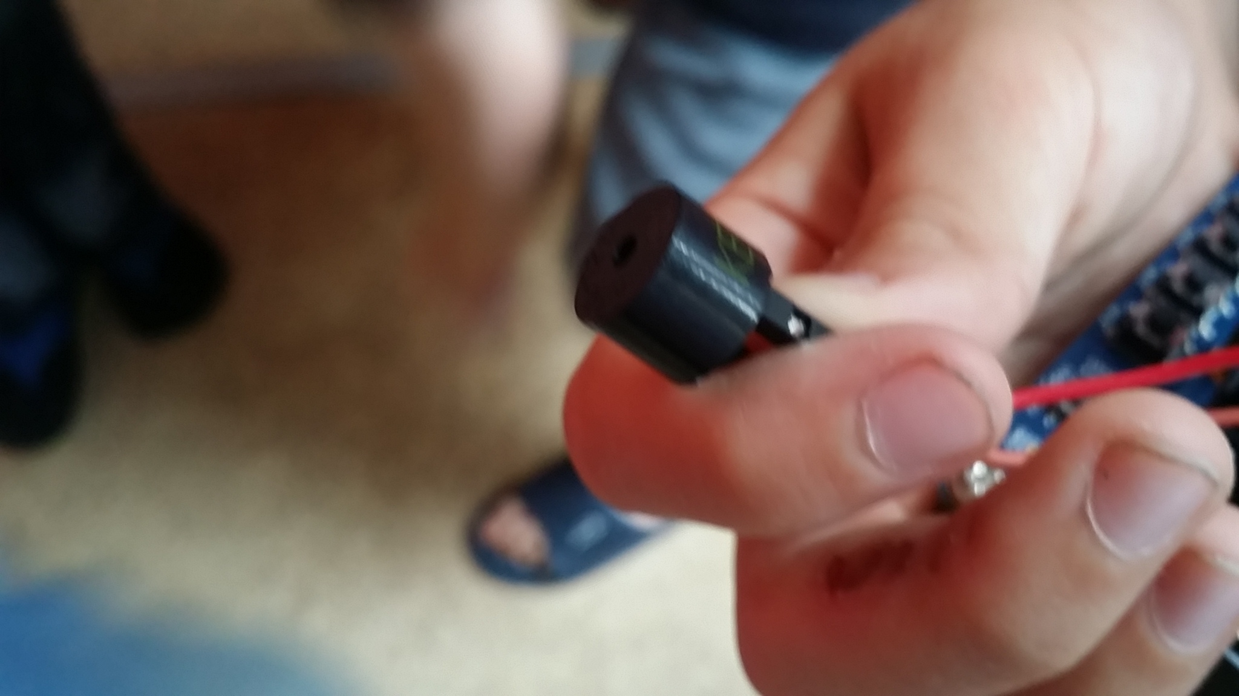
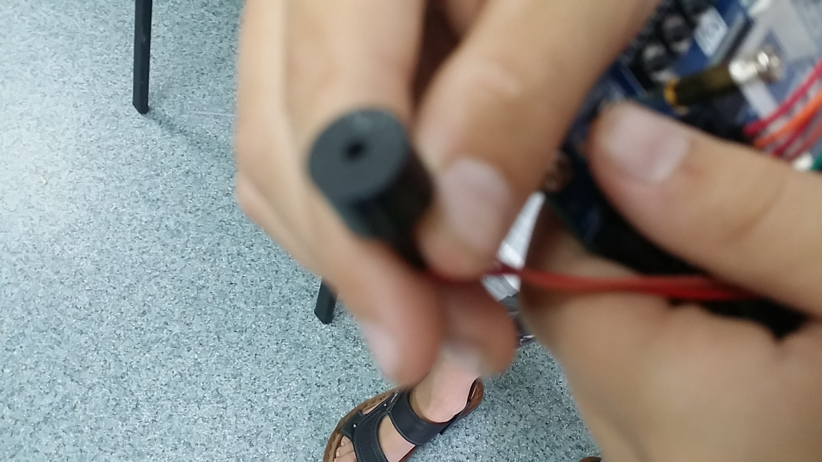
Как это работает?
Когда датчик света выдаёт значение 220
зуммер издаёт звук, а тагже значение выводится на семи-сегментном индекаторе.

Slide 4
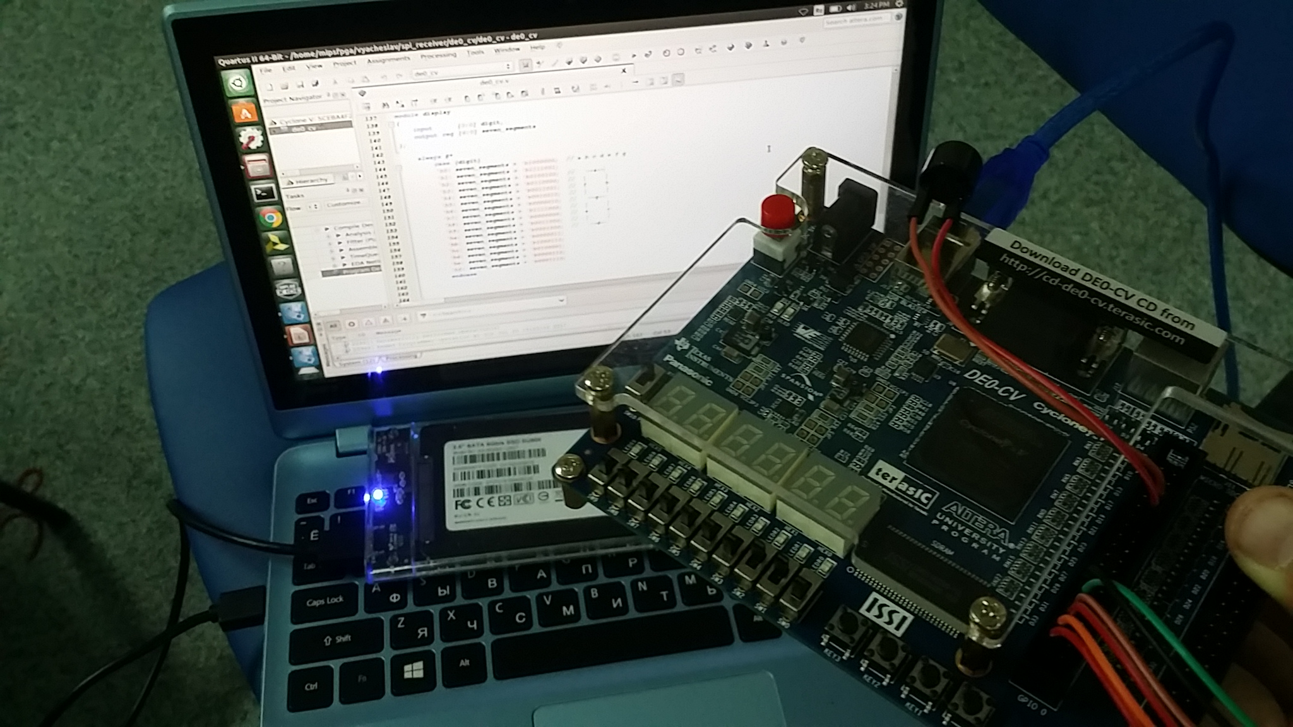
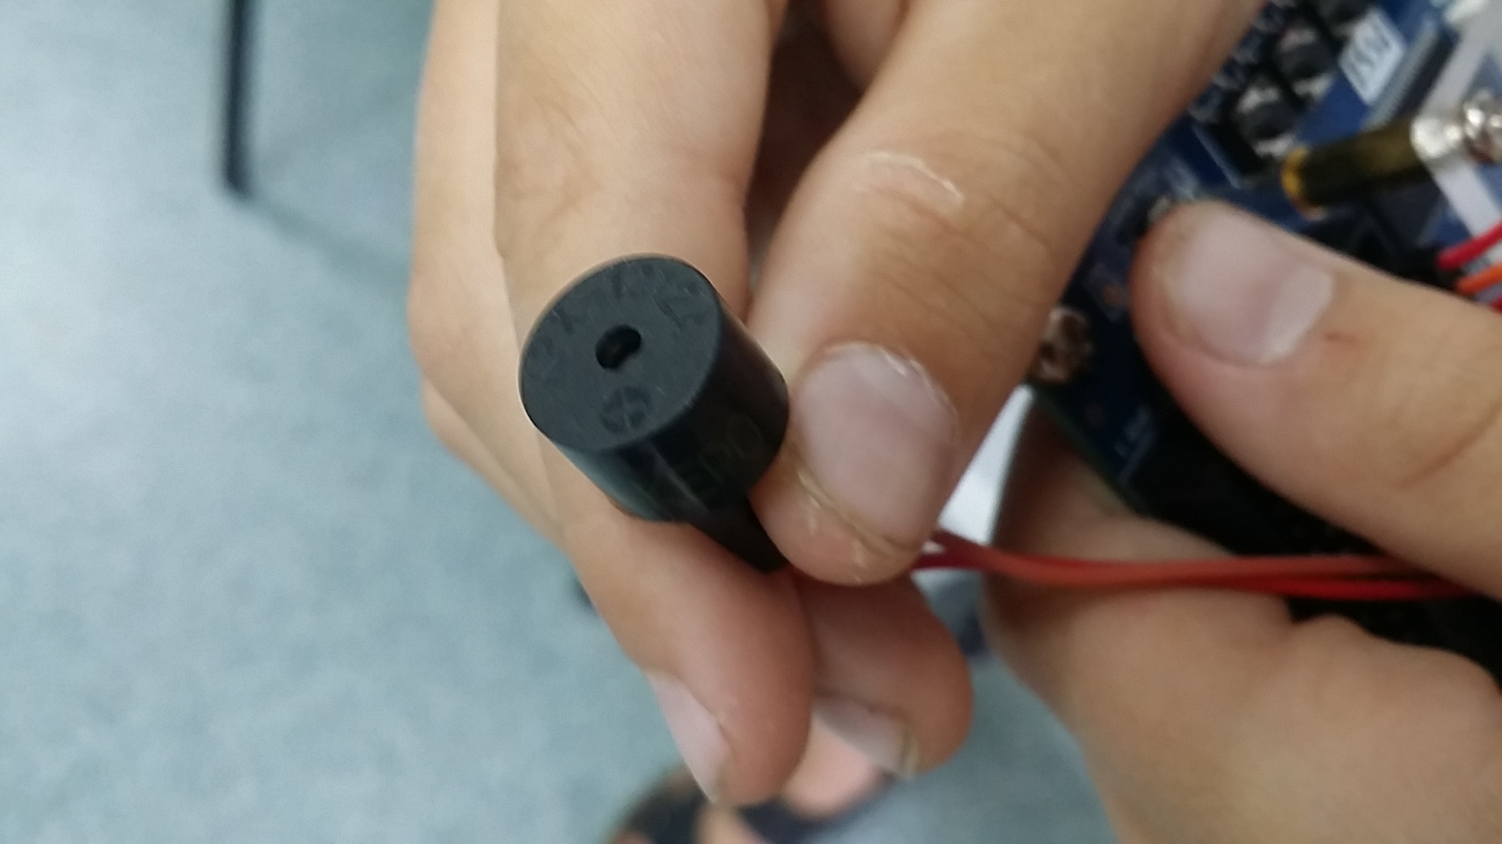
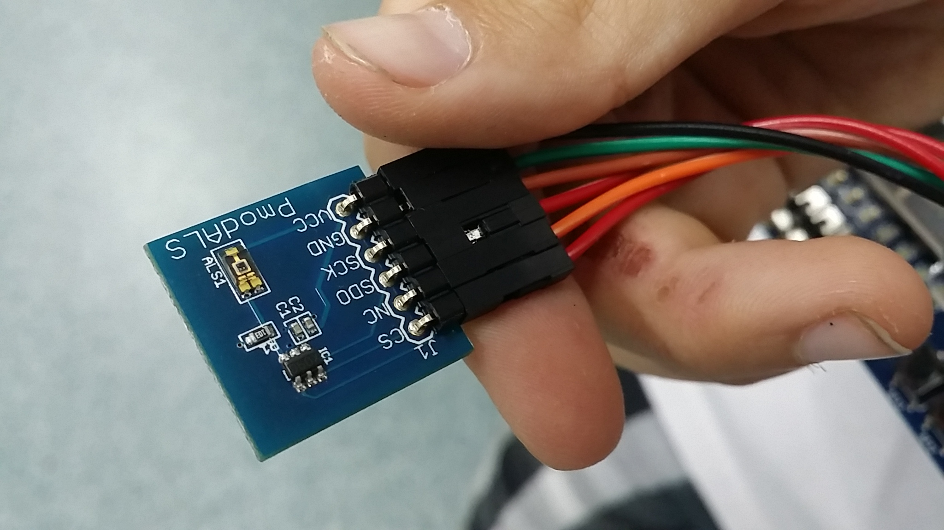
Что мне понадобилось
FPGA плата
Датчик света
Зумер
Компьютер

Slide 5
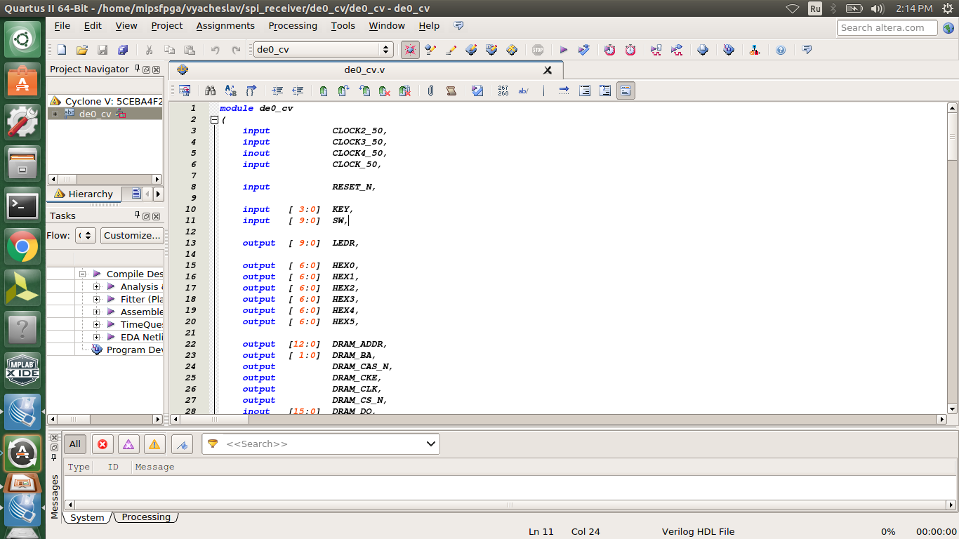
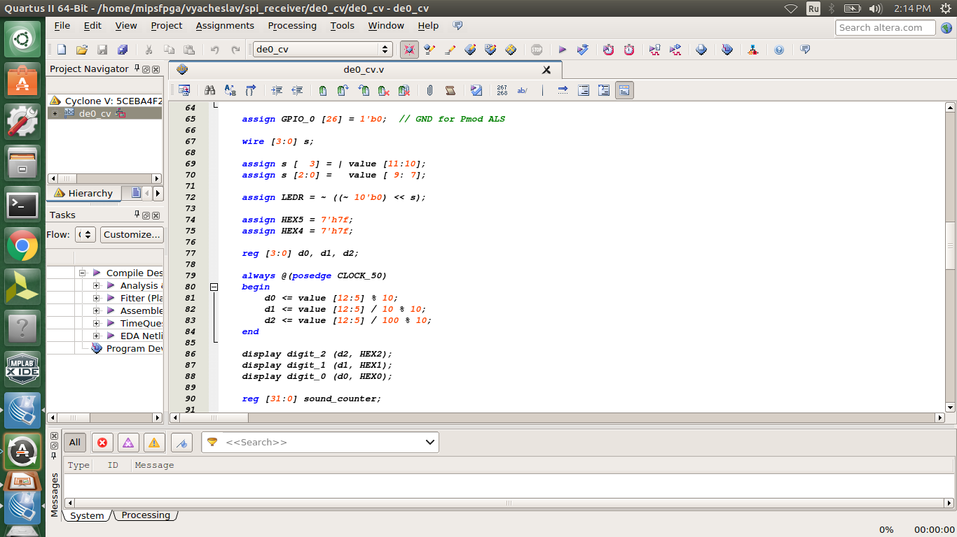
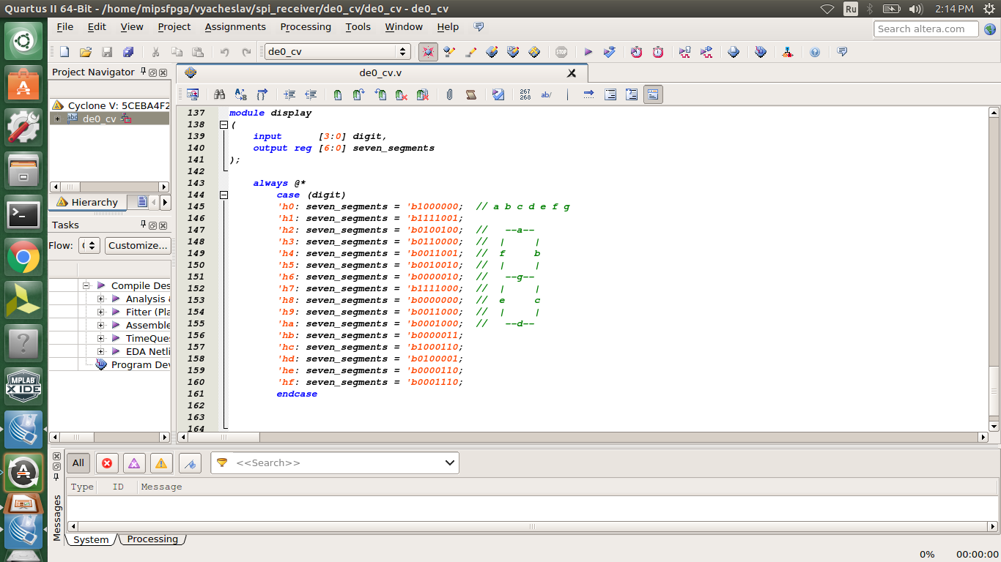
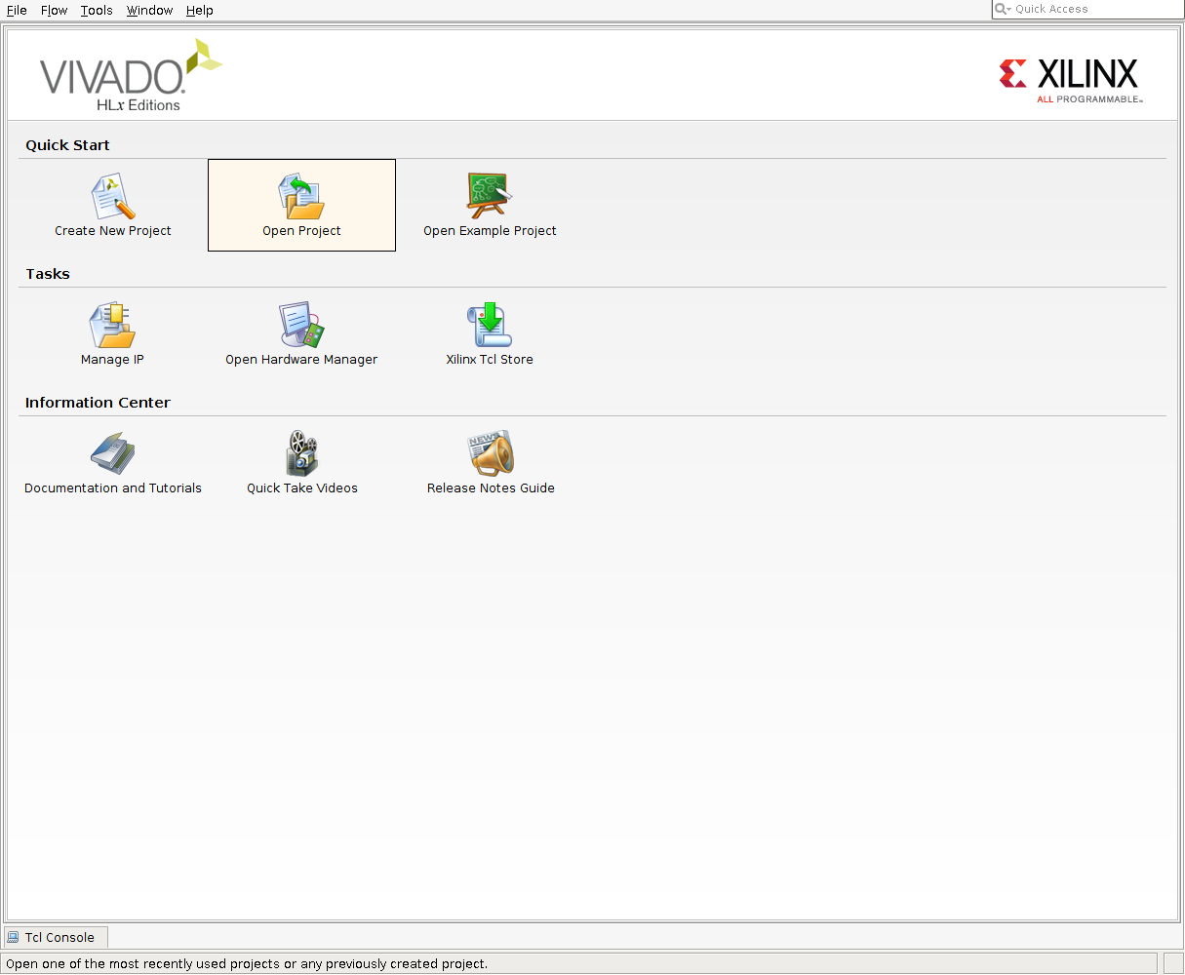
Программа

Slide 6
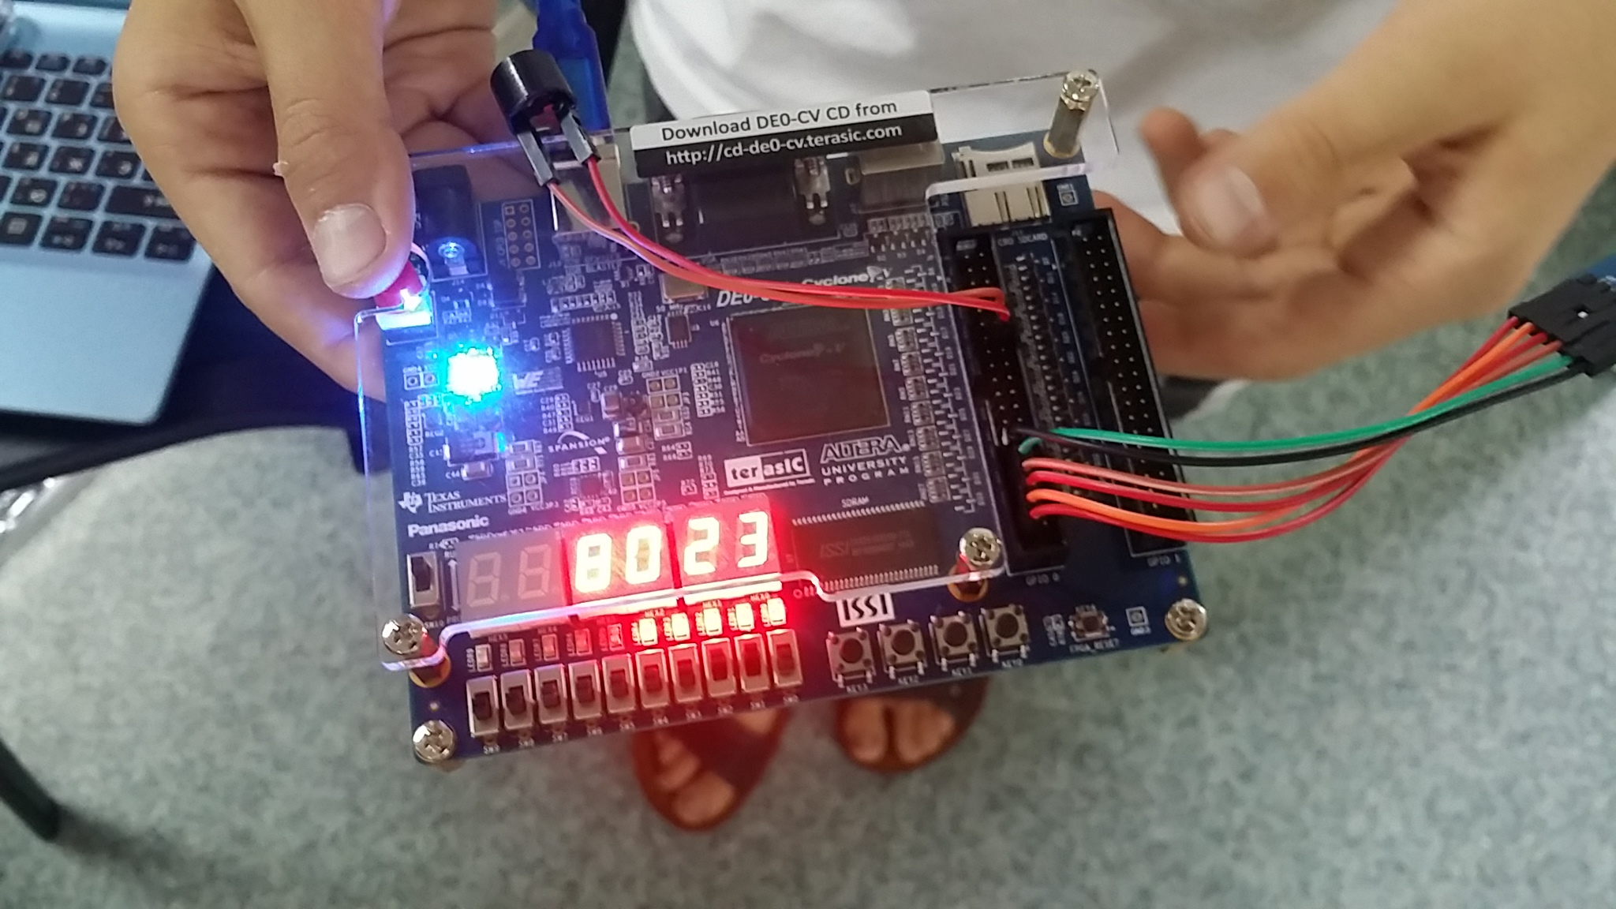
Результат

Slide 7
Спасибо за внимание!

